Slide 1
숙제4. 연산자
담당교수 : 김영식

Slide 2
1. Ch4. 연습문제 2번
2. 다음과 같이 값이 들어 있을 때, 각 문항의 계산 결과를 쓰세요.
(1) n1 + n2 * n3 = 7
(2) n1 * n2 + n3 = 5
(3) n1 - n2 * n3 = -5
(4) n1 * n2 - n3 = -1
n1, n2, n3 = 1, 2, 3

Slide 3
2. Ch4. 연습문제 6번
6. 다음 각 논리 연산자의 결과를 True 또는 False로 선택하세요.
(1) (num1 == num2) and (num1 != num2) = False
(2) (num1 == num2) or (num1 != num2) = True
(3) (num1 >= num2) and (num1 <= num2) = False
(4) (num1 >= num2) or (num1 <= num2) = True
num1, num2 = -100, 100

Slide 4
3. Ch4. 연습문제 7번
7. 다음 각 비트 연산자의 결과를 쓰세요.
(1) num1 & num2 = 0
(2) num1 | num2 = 7
(3) num1 >> num2 = 3
(4) num1 << num2 = 12
num1, num2 = 6, 1

Slide 5
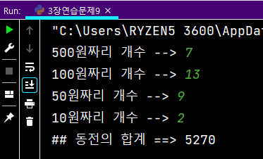
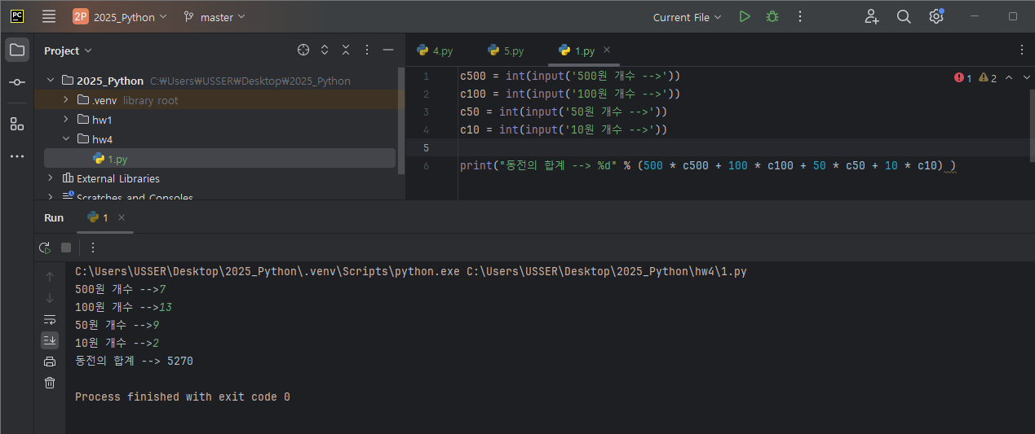
4. Ch4. 연습문제 9번
9. 500원, 100원, 50원, 10원의 동전의 개수를 입력하면 총 합계를 내는 코드를 작성하세요.

Slide 6
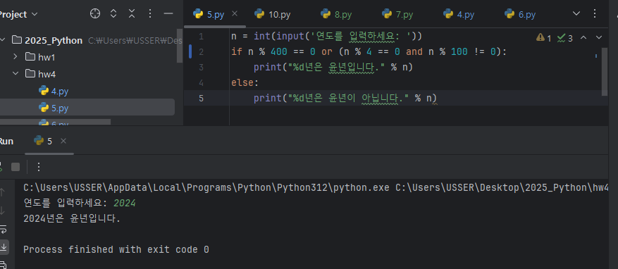
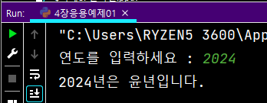
5. Ch4. 응용예제01 윤년 계산하기
입력된 연도가 윤년인지 계산하는 프로그램을 만들어 보자
4로 나누어 떨어지고, 100으로 나누어 떨이지지 않으면 윤년이다.
400으로 나누어 떨지는 해도 윤년에 포함된다.

Slide 7
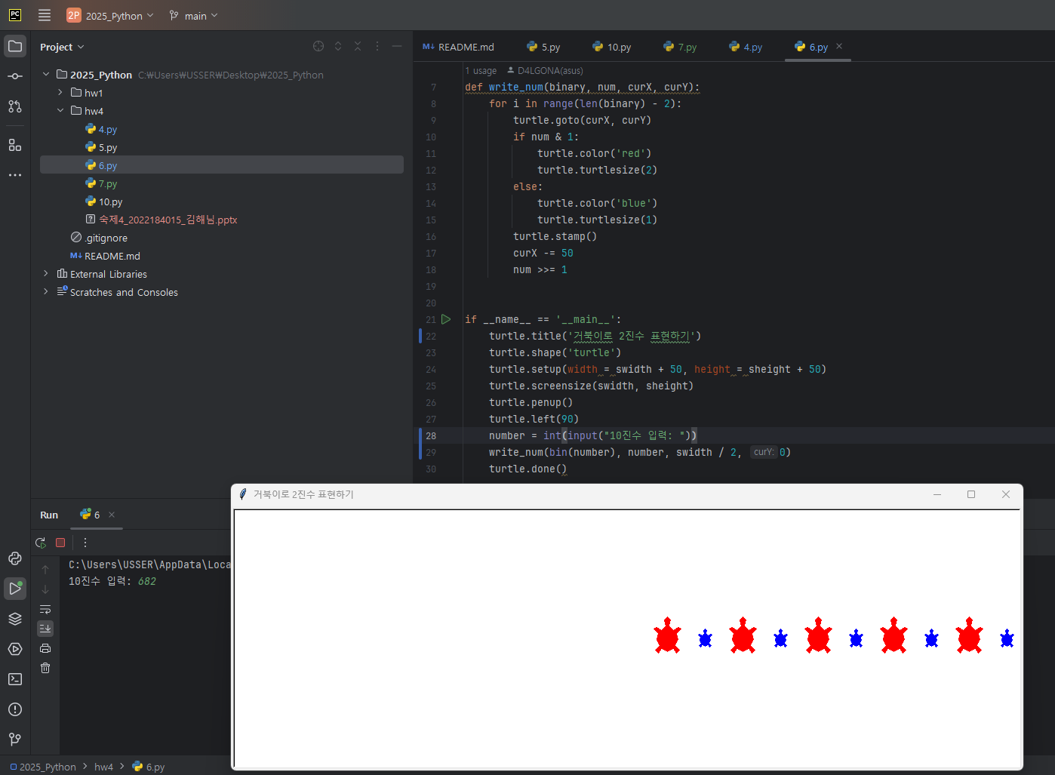
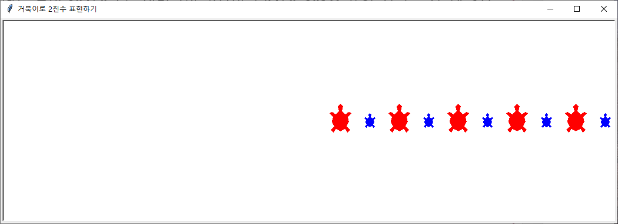
6. Ch4. 응용예제02 거북이로 2진수 숫자 표현하기
입력한 10진수를 2진수로 변환해 거북이로 표현하는 프로그램을 만들어보자. 예를 들어 10진수 5를 입력하면 거북이로 2진수 101을 표현하도록 하는데, 1은 빨간색 거북이로 크기를 두 배 크게 출력하고 0은 파란색 거북이로 크기를 기본으로 출력한다. 다음 실행 결과는 10진수 682를 입력했을 떄, 2진수에 해당하는 1010101010 이 거북이로 표현된 결과이다.

Slide 8
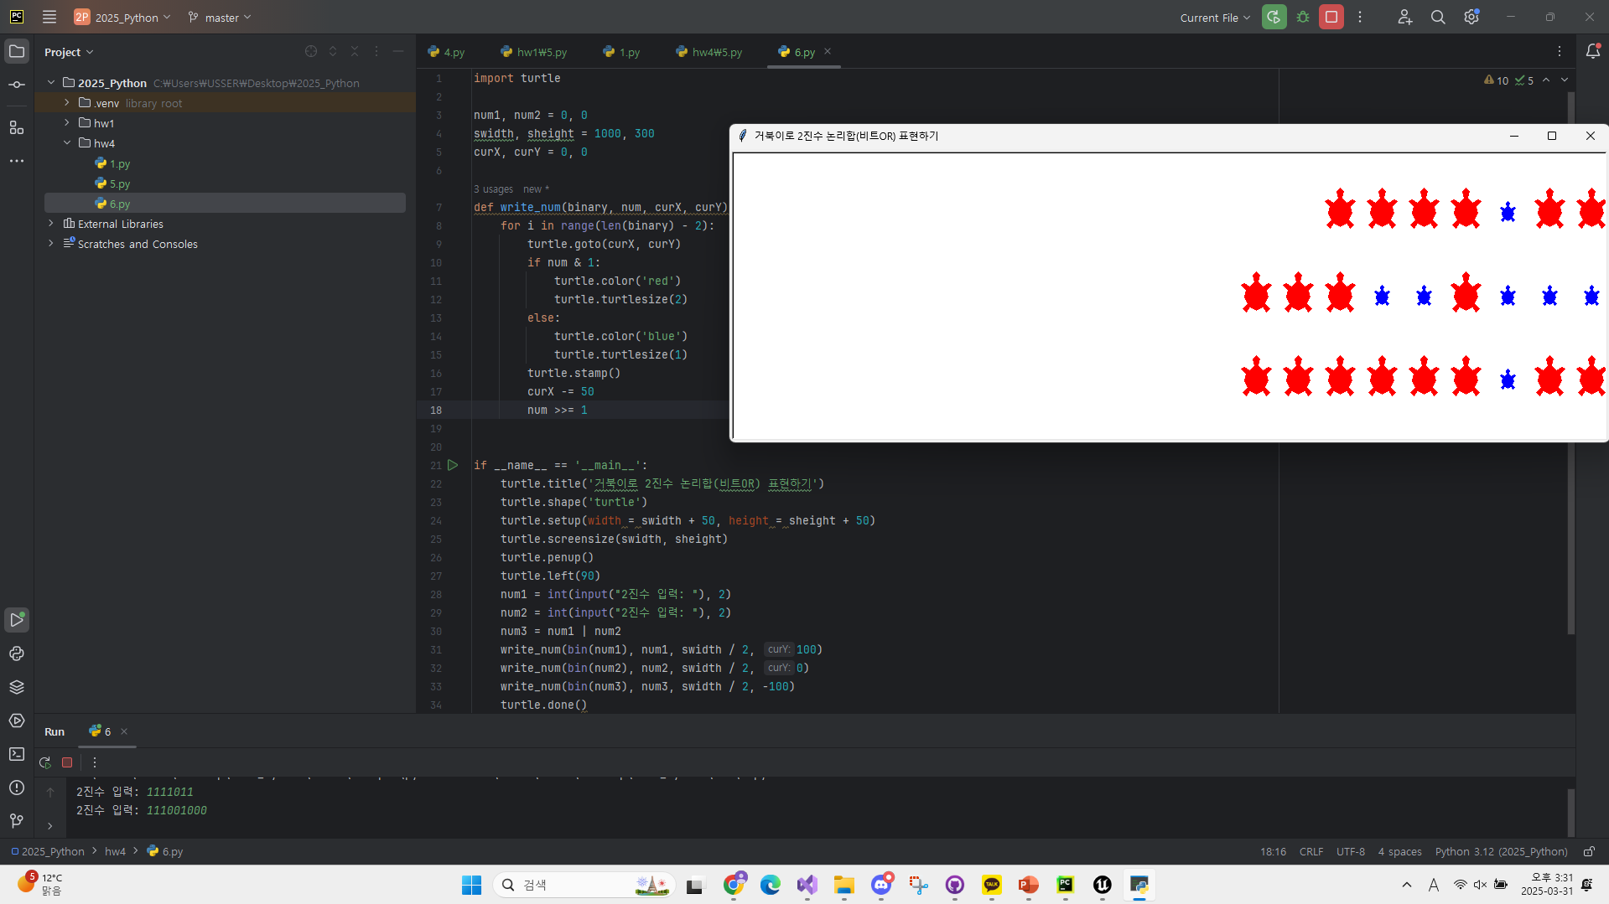
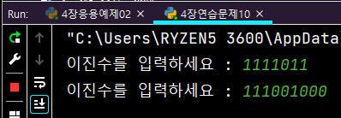
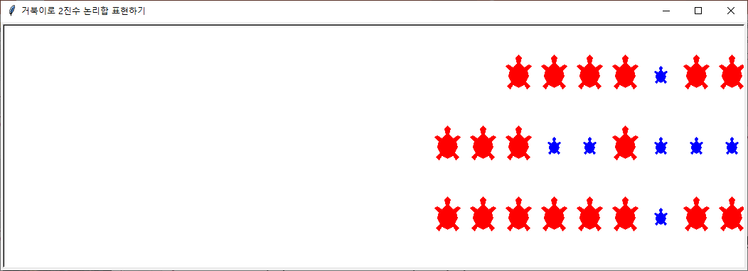
7. Ch4. 연습문제 10번
10. [응용예제02]를 활용해서 비트 논리합을 구현한다.
2진수 2개를 입력 받아서 각 숫자에 대한 2진수와 비트 논리합(|)의 결과 2진수를 출력하는 프로그램을 작성하자.
예로 1111011과 111001000을 입력하면 1111011 | 111001000의 결과 111111011이 차례로 출력된 결과는 다음과 같습니다.

Slide 9
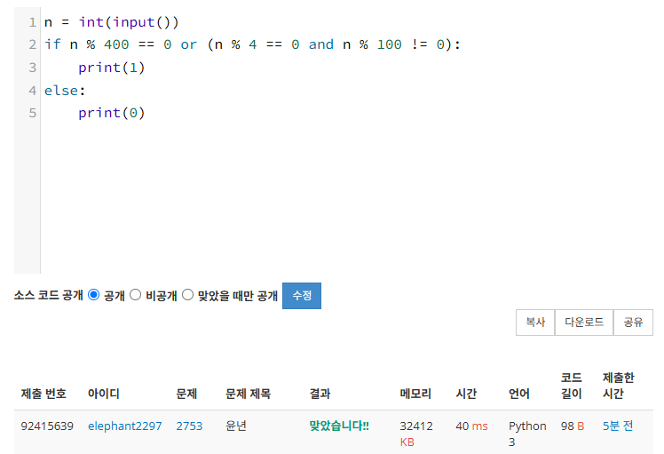
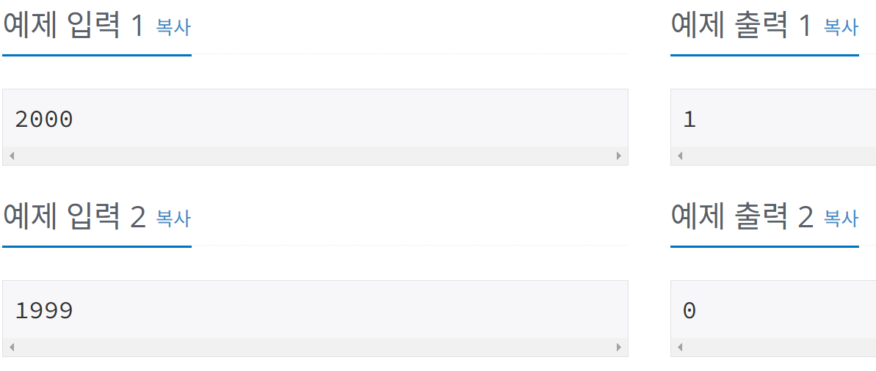
8. 백준2753 윤년 https://www.acmicpc.net/problem/2753 (소스코드와 “맞았습니다!!”스크린 샷 제출)
연도가 주어졌을 때, 윤년이면 1, 아니면 0을 출력하는 프로그램을 작성하시오.
윤년은 연도가 4의 배수이면서, 100의 배수가 아닐 때 또는 400의 배수일 때이다.
예를 들어, 2012년은 4의 배수이면서 100의 배수가 아니라서 윤년이다. 1900년은 100의 배수이고 400의 배수는 아니기 때문에 윤년이 아니다. 하지만, 2000년은 400의 배수이기 때문에 윤년이다.

Slide 10
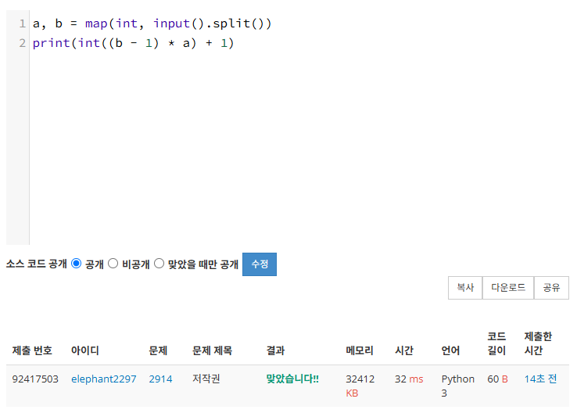
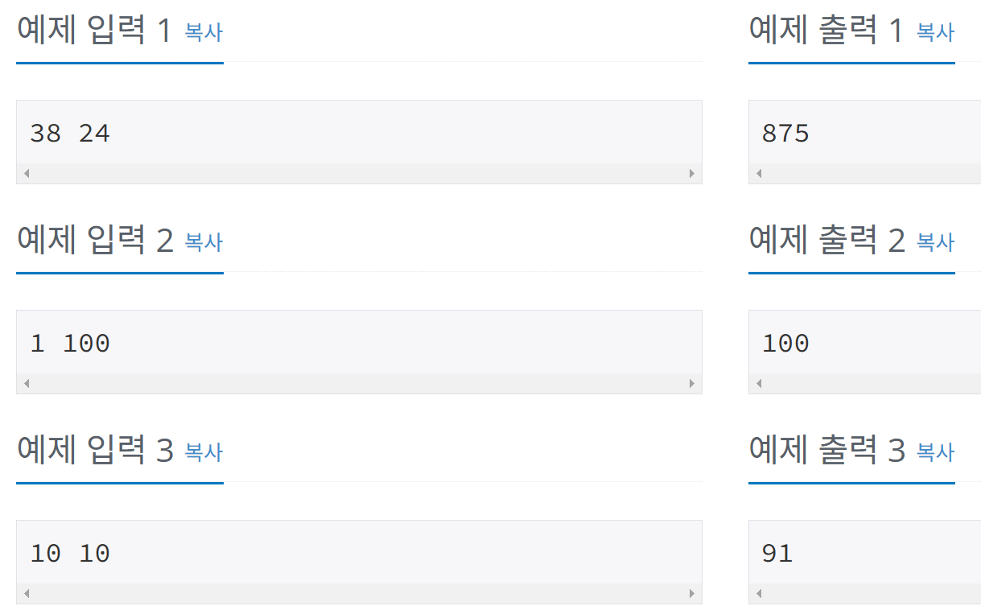
9. 백준2914 저작권 https://www.acmicpc.net/problem/2914 (소스코드와 “맞았습니다!!”스크린 샷 제출)
저작권이 있는 멜로디의 평균값
= (창영이 앨범에 수록된 곡에 포함되어 있는 저작권이 있는 멜로디의 개수) / (앨범에 수록된 곡의 개수)
앨범에 수록된 곡의 개수 A와 평균값 I가 주어진다. (1 ≤ A, I ≤ 100)
적어도 몇 곡이 저작권이 있는 멜로디인지 출력한다.
X / A = I, A*(I-1)+1 <= X <= A*I

Slide 11
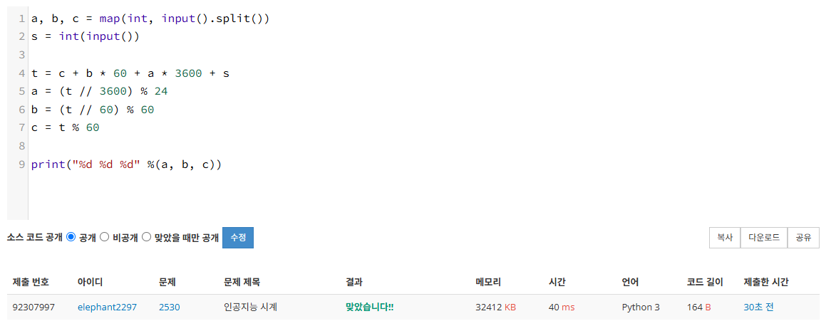
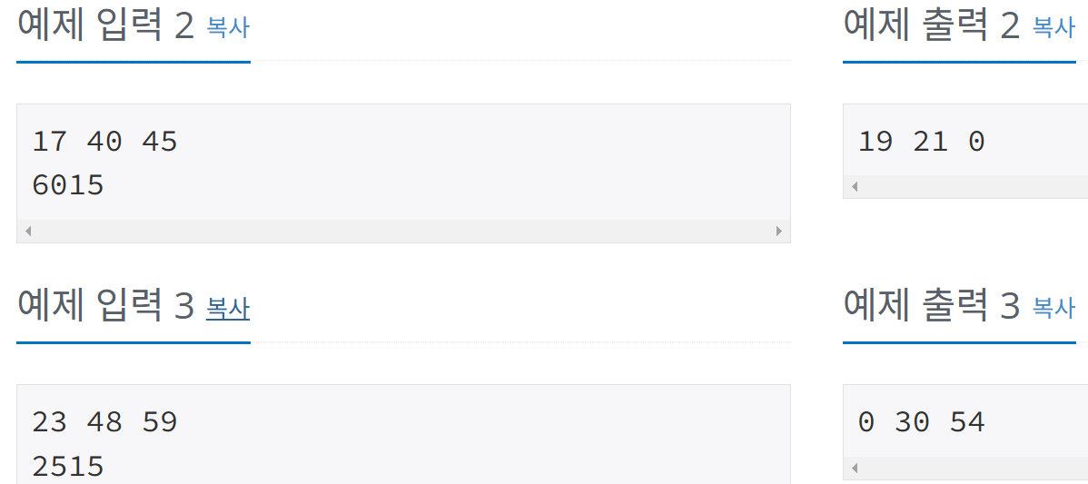
10. 백준2530 인공지능 시계 https://www.acmicpc.net/problem/2530 (소스코드와 “맞았습니다!!”스크린 샷 제출)
훈제오리구이를 시작하는 시각과 오븐구이를 하는 데 필요한 시간이 초 단위로 주어졌을 때, 오븐구이가 끝나는 시각을 계산하는 프로그램.
현재 시각은 시 A (0 ≤ A ≤ 23), 분 B (0 ≤ B ≤ 59)와 초 C (0 ≤ C ≤ 59)가 정수로 빈칸을 사이에 두고 순서대로 주어진다.
요리하는 데 필요한 시간 D (0 ≤ D ≤ 500,000)가 초 단위로 주어진다.
종료되는 시각의 시, 분, 초을 공백을 사이에 두고 출력한다. (단, 시는 0부터 23까지의 정수이며, 분, 초는 0부터 59까지의 정수이다.)

